Slide 1
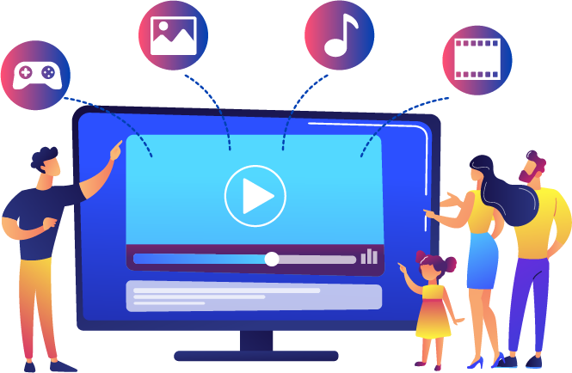
Видео в цифре и цифрах
Notes:
Добавить лого ИМХО

Slide 2
О компании
Getintent.TV
Getintent – разработчик programmatic-решений для брендов, рекламных агентств и паблишеров
Основана в 2013 году, HQ в Нью-Йорке
$1.4M стартовые инвестиции
$20M выручка в год
70 сотрудников,
из них 25 – разработчики
Платформа для управления и монетизации видео на устройствах connected TV (CTV) и мобильных платформах.
Getintent.TV – решение “под ключ” для владельцев популярных YouTube-каналов, обладателей прав на видеоконтент и других категорий издателей.
Наши инвесторы:
Томас Фальк
Первый инвестор
TheTradeDesk

Slide 3
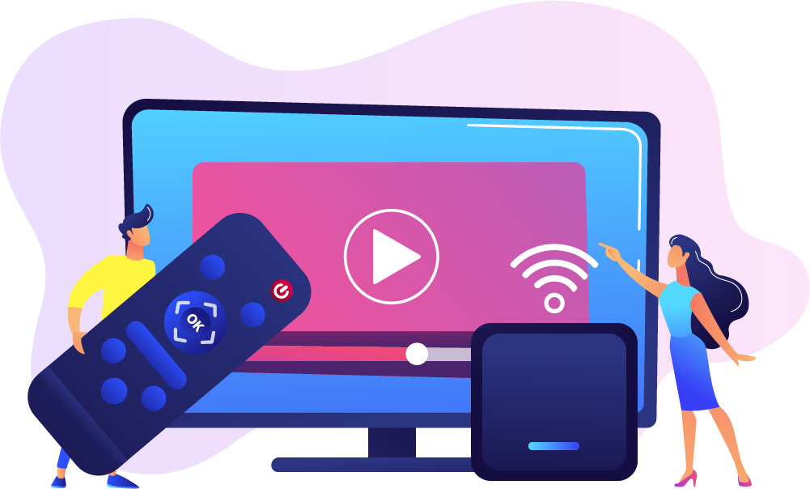
Однажды в Америке
на 170%
182 млн
20,1 млрд
выросло число рекламных показов на подключенных телевизорах в 2018 году и продолжает расти
пользователей США (55,5% населения) в 2018 году регулярно смотрели видеоконтент на CTV
потратят рекламодатели на рекламу на CTV в США к 2020 году
Источники: Extreme Reach, Report on Metrics from Extreme Reach’s Third-Party Video Ad Server, October 2018, Nielsen, 2018, aудитория Рунета по данным Mediascope, апрель 2018.

Slide 4
Люди Икс
Cord cutters
81 млн пользователей от 18 лет и старше к 2021 году не будут иметь подписки на кабельное телевидение
Пользователи, которые отказываются от просмотра традиционного ТВ в пользу digital-видео
Доля американских семей без кабельного, спутникового или TВ по подписке, 2012–2020
Cord shavers
Пользователи, которые сокращают число активных платных подписок на кабельные каналы, переключаясь на OTT-видео
Cord nevers
Пользователи, которые никогда не пользовались традиционным ТВ
Источник: IDC Vendor Spotlight, 2017

Slide 5
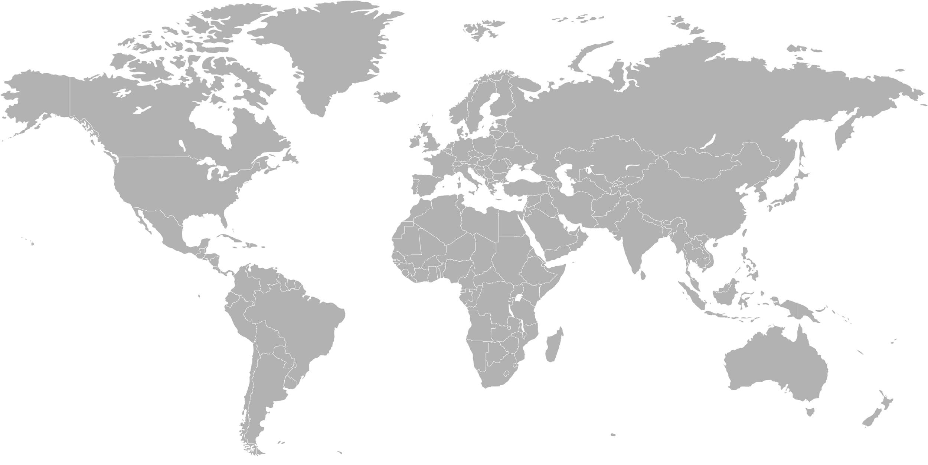
Мир Дикого Запада
c 12% до 42%
выросло потребление CTV с 2014 года по 2017 год в Великобритании
40,7%
доля домохозяйств в Германии, использовавших CTV в 2017 году
57%
на 42%
интернет-пользователей смотрели CTV в 2017 году во Франции
дольше в день смотрят видеоконтент через OTT-платформы в США
44%
респондентов смотрят OTT-видео
минимум раз в неделю в Испании
Источники: Ofcom, Connected Nations 2018, UK Report, December 2018, Connected TV Penetration Among TV Households in Germany, by Device, June, Panel de Hogares CNMC del Segundo Trimestre de 2018.

Slide 6
Новые времена
1 час 15 мин
Доля (%) от общего количества часов просмотра OTT-видео comScore OTT Intelligence, США, 2017
в среднем в день проводят молодые люди в возрасте 18–34 лет за просмотром CTV
14%
7%
другие
47%
21%
пользователей от 22 до 45 лет уже не смотрят традиционное ТВ
18%
более 100 млн
40%
новых абонентов получили приложения для connected tv за последние 5 лет
Источники: Nielsen, August 2018, IHS Markit, US Pay TV & Online Video Consumers: Q1 2018.

Slide 7
Наша Раша
В отличиe от США российский зритель имеет доступную альтернативу CTV – бесплатное эфирное телевидение. Тем не менее, Россия следует за трендом:
В 2018 году продажи приставок Xiaomi (OC Android) выросли в 4,5 раза
За последние шесть лет в России продано 40 млн ТВ. 40% из них поддерживают технологию Smart TV
46% россиян в возрасте 14–21 года отказались от ТВ в пользу интернет-видео
Число подключенных телевизоров с 2012 года выросло в 7 раз
В 2018 году Smart TV смотрели регулярно всего 12% россиян, что составляет 17,3 млн пользователей
В 2018 году рост абонентской базы кабельного ТВ впервые замедлился
Около 70% продаваемых в России ТВ имеют функционал SmartTV
Источники: Фонд “Общественное мнение”, 2018; Ruvod, февраль 2019; Nielsen, August 2018, IHS Markit, US Pay TV & Online Video Consumers: Q1 2018.

Slide 8
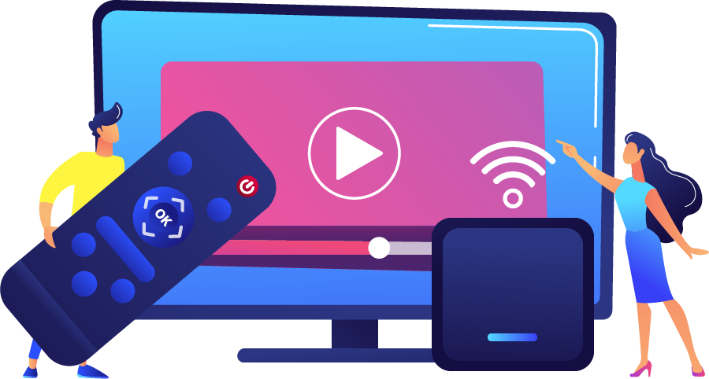
Грань будущего
Препятствия
Драйверы
Рост доступности стриминговых устройств и приставок
Экосистема CTV фрагментирована: множество ОС, в том числе устаревших
Контент идет за деньгами, а зрители – за контентом
Отсутствие универсальных измерений сдерживает развитие рекламного рынка
Рынок Smart TV растет: за последние шесть лет в России продано 16 млн ТВ, поддерживающих технологию Smart TV
Низкая скорость обновления парка телевизоров
Рост широкополосного доступа в интернет: по итогам года проникновение ШПД по российским домохозяйствам составило 58%
Источники: ТМТ Консалтинг, 2018; IDC, Worldwide Quarterly Smart Home Device Tracker, 2018.

Slide 9
Секретные материалы
Релиз white paper «Обзор экосистемы Connected TV»
Рабочая группа:
Михаил Балакин, Getintent
Андрей Григорьев, GetShop.TV
Николай Киселев, IMHO
Надежда Бабиян, Getintent
Кирилл Лубнин, IMHO
White Paper
17 мая рассылка по членам комитета Digital Video IAB
30 мая публикация в открытом доступе

Slide 10
Вопросы терминологии
OTT-видео Smart TV CTV Advanced TV
≠
≠
≠
≠
Addressable TV

Slide 11
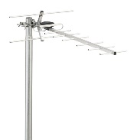
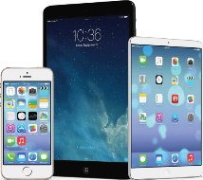
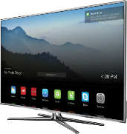
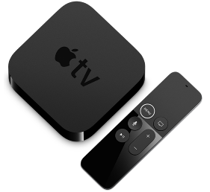
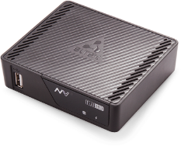
Экосистема Digital Video
Операторские устройства
(Технологически привязаны к оператору связи. Не могут работать при подключении к сети другого оператора/провайдера связи).
ОТТ устройства
(Работают без привязки к сети оператора. Качество сигнала зависит только от скорости соединения, предлагаемого оператором).
ТВ +Эфирное вещание
Аналоговое/Цифровое (DVBC T2)
ФГУП РТРС
Не-TV устройства
Мобильный телефон,
Планшет, Ноутбук/ компьютер
ТВ +Спутниковое вещание
(DVBS)
Триколор-ТВ, НТВ+, МТС, Орион и др.
Smart-TV
Samsung (Tizen), LG (WebOS), др.
ТВ +Кабельный оператор
DVBC (Акадо, Дом.ру (часть),
МТС (часть), Ростелеком (часть)
ОТТ приставки
TV-приставка (box), Streaming-устройство, Игровая консоль
TV приставка (Apple TV, Android TV, Ростелеком, Смотрешка, Дом.ру (Эр-Телеком)
Стриминг устройство (Amazon FireTV,
Google Chromecast, Roku)
Игровая консоль (Sony PlayStation, Xbox, Nintendo)
IPTV (Ростелеком (ОнЛайм, Qwerty),
Дом.ру (Эр-Телеком),
BeelineTV, GPON (МГТС),
Netbynet (МегаФон), Таттелеком

Slide 12
Экосистема Digital Video
Операторские устройства
(Технологически привязаны к оператору связи. Не могут работать при подключении к сети другого оператора/провайдера связи).
ОТТ устройства
(Работают без привязки к сети оператора. Качество сигнала зависит только от скорости соединения, предлагаемого оператором).
OTT-видео
(Over-The-Top)
ТВ +Эфирное вещание
Аналоговое/Цифровое (DVBC T2)
ФГУП РТРС
Не-TV устройства
Мобильный телефон,
Планшет, Ноутбук/ компьютер
Интерактивы
Таргетинги
CRM/CDP
Измерения
Контекст*
видео, которое доставляется на устройство пользователя через интернет независимо от поставщика услуг связи или платного телевидения.
ТВ +Спутниковое вещание
(DVBS)
Триколор-ТВ, НТВ+, МТС, Орион и др.
Smart-TV
Samsung (Tizen), LG (WebOS), др.
ТВ +Кабельный оператор
(DVBC, IPTV)
DVBC (Акадо, Дом.ру (часть),
МТС (часть), Ростелеком (часть)
IPTV (Ростелеком (ОнЛайм, Qwerty),
Дом.ру (Эр-Телеком),
BeelineTV, GPON (МГТС),
Netbynet (МегаФон), Таттелеком
ОТТ приставки
TV-приставка (box), Streaming-устройство, Игровая консоль
TV приставка (Apple TV, Android TV, Ростелеком, Смотрешка, Дом.ру (Эр-Телеком)
Стриминг устройство (Amazon FireTV,
Google Chromecast, Roku)
Игровая консоль (Sony PlayStation, Xbox, Nintendo)

Slide 13
Экосистема Digital Video
Операторские устройства
(Технологически привязаны к оператору связи. Не могут работать при подключении к сети другого оператора/провайдера связи).
ОТТ устройства
(Работают без привязки к сети оператора. Качество сигнала зависит только от скорости соединения, предлагаемого оператором).
Connected Devices
ТВ +Эфирное вещание
Аналоговое/Цифровое (DVBC T2)
ФГУП РТРС
Не-TV устройства
Мобильный телефон,
Планшет, Ноутбук/ компьютер
Интерактивы
Таргетинги
CRM/CDP
Измерения
Контекст*
Все «подключенные» устройства. Термин, охватывающий все ОТТ устройства, а также IPTV устройства, то есть, это всё множество устройств, подключенных любым возможным способом к интернету.
Очевидно, что такие устройства обладают возможностью обратной связи, применяемой, в том числе и для рекламных целей.
ТВ +Спутниковое вещание
(DVBS)
Триколор-ТВ, НТВ+, МТС, Орион и др.
Smart-TV
Samsung (Tizen), LG (WebOS), др.
ТВ +Кабельный оператор
(DVBC, IPTV)
DVBC (Акадо, Дом.ру (часть),
МТС (часть), Ростелеком (часть)
IPTV (Ростелеком (ОнЛайм, Qwerty),
Дом.ру (Эр-Телеком),
BeelineTV, GPON (МГТС),
Netbynet (МегаФон), Таттелеком
ОТТ приставки
TV-приставка (box), Streaming-устройство, Игровая консоль
TV приставка (Apple TV, Android TV, Ростелеком, Смотрешка, Дом.ру (Эр-Телеком)
Стриминг устройство (Amazon FireTV,
Google Chromecast, Roku)
Игровая консоль (Sony PlayStation, Xbox, Nintendo)

Slide 14
Экосистема Digital Video
Операторские устройства
(Технологически привязаны к оператору связи. Не могут работать при подключении к сети другого оператора/провайдера связи).
ОТТ устройства
(Работают без привязки к сети оператора. Качество сигнала зависит только от скорости соединения, предлагаемого оператором).
ТВ +Эфирное вещание
Аналоговое/Цифровое (DVBC T2)
ФГУП РТРС
Не-TV устройства
Мобильный телефон,
Планшет, Ноутбук/ компьютер
Connected TV (CTV)
ТВ +Спутниковое вещание
(DVBS)
Триколор-ТВ, НТВ+, МТС, Орион и др.
Smart-TV
Samsung (Tizen), LG (WebOS), др.
Высокое качество картинки SD | HD | 3D | 4K
Все преимущества управления вниманием (большой экран)
Качественный звук, эффект полного погружения (иммерсивный формат)
Доступность / Комфорт
Аудитория лояльна к прямым рекламным сообщениям роликам
«подключенное» телевидение. Является средством потребления OTT-видео. В отличие от Connected Devices это понятие объединяет только телевизоры, которые подключены к интернету и дают возможность просматривать интернет-контент на большом экране.
ТВ +Кабельный оператор
(DVBC, IPTV)
DVBC (Акадо, Дом.ру (часть),
МТС (часть), Ростелеком (часть)
IPTV (Ростелеком (ОнЛайм, Qwerty),
Дом.ру (Эр-Телеком),
BeelineTV, GPON (МГТС),
Netbynet (МегаФон), Таттелеком
ОТТ приставки
TV-приставка (box), Streaming-устройство, Игровая консоль
TV приставка (Apple TV, Android TV, Ростелеком, Смотрешка, Дом.ру (Эр-Телеком)
Стриминг устройство (Amazon FireTV,
Google Chromecast, Roku)
Игровая консоль (Sony PlayStation, Xbox, Nintendo)

Slide 15
Экосистема Digital Video
Операторские устройства
(Технологически привязаны к оператору связи. Не могут работать при подключении к сети другого оператора/провайдера связи).
ОТТ устройства
(Работают без привязки к сети оператора. Качество сигнала зависит только от скорости соединения, предлагаемого оператором).
ТВ +Эфирное вещание
Аналоговое/Цифровое (DVBC T2)
ФГУП РТРС
Не-TV устройства
Мобильный телефон,
Планшет, Ноутбук/ компьютер
ТВ +Спутниковое вещание
(DVBS)
Триколор-ТВ, НТВ+, МТС, Орион и др.
Smart-TV
Samsung (Tizen), LG (WebOS), др.
ТВ +Кабельный оператор
(DVBC, IPTV)
DVBC (Акадо, Дом.ру (часть),
МТС (часть), Ростелеком (часть)
IPTV (Ростелеком (ОнЛайм, Qwerty),
Дом.ру (Эр-Телеком),
BeelineTV, GPON (МГТС),
Netbynet (МегаФон), Таттелеком
ОТТ приставки
TV-приставка (box), Streaming-устройство, Игровая консоль
TV приставка (Apple TV, Android TV, Ростелеком, Смотрешка, Дом.ру (Эр-Телеком)
Стриминг устройство (Amazon FireTV,
Google Chromecast, Roku)
Игровая консоль (Sony PlayStation, Xbox, Nintendo)

Slide 16
Секретные материалы
Релиз white paper «Обзор экосистемы Connected TV»
Рабочая группа:
Михаил Балакин, Getintent
Андрей Григорьев, GetShop.TV
Николай Киселев, IMHO
Надежда Бабиян, Getintent
Кирилл Лубнин, IMHO
White Paper
17 мая рассылка по членам комитета Digital Video IAB
30 мая публикация в открытом доступе

Slide 17
Аудитория Smart TV в России 2018
38
74%
подключены к интернет
млн. человек
технический
охват Smart-TV
2.4
зрителя (15+ лет) на
одно Smart-TV устройство
млн.
устройств
По данным J’Son&Partners, октябрь 2018
Notes:
В октябре 2018 года по нашему заказу компания джейсон партнерс провела исследование посвященное смарт тв в россии
В 2018 году было продано 21,5 м умных телевизоров
Из которых к интеренету подключено 74%, т.е. порядка 16М
В среднем на одно устройство смарт тв приходится 2,4 человека, т.е. потенциальный охват в людях получается 38М человек
В этом году планируется продать еще около 4м тв с функцией смарт тв

Slide 18
Объемы и динамика рынка Smart TV
+63%
+167%
млн. руб.
*По оценке IMHO
Notes:
И самое интересное- пользуется ли спросом размещение видеорекламы на смарт тв у рекламодателей
Ответ- конечно да
И в 2018 году бюджеты потраченные на смарт тв достигли 800 миллионов рублей
В 2019 году объем рынка по нашим прогнозам будет уже больше ярда и составит 1,3 миллиарда руб.
Видеореклама в этом году продолжит показывать высокий рост в том числе благодаря смарт тв
В рамках своих сплитов многие крупные рекламодатели в этом году выделяют на платформу от 10 до 20% от общих бюджетов на видеорекламу

Slide 19
Категории рекламодателей 2018
*По оценке IMHO
Notes:
Кто же в основном тратит деньги на смарт тв
В 2018 году половина бюджетов пришлась на категорию FMCG
Второе место по тратам заняли фарма и финансовые кампании
И замыкают тройку лидеров сотовые операторы
В первом квартале этого года ситуация сильно изменилась и лидером с долей 38% стала фарма
Доля fmcg упала до 29%, но при этом бюджеты показали рост по сравнению с первым кварталом 2018 года
От части скорее всего это связано с сезонностью, периодом болезней и вирусов

Slide 20
Аудитория зрителей Smart TV
Пол
Возраст
Семейное положение
Notes:
В том же исследовании джейсон партнерс показали картину аудиторию зрителей смарт тв
это как правило семейные люди в возрасте от 35 лет, кстати, я как раз купила себе умный телевизор в 35, ой
Ну это и понятно, с возрастом хочется комфорта- любимый сериал, в любимой позе лежа на удобном диване перед большим экраном, ибо зрение уже начинает подводить)

Slide 21
Популярность жанров на Smart TV
Большой экран
=
Большой контент
По данным J’Son&Partners, 2018
Notes:
Что в принципе очевидно, на смарт тв смотрят длинный контент
В основном фильмы и сериалы
Так как исследование было проведено среди зрителей старше 15 лет, тут нет мультфильмов
Мкльтики на онлайн кинотеатрах в смарт тв- это примерно 30% от всех просмотров

Slide 22
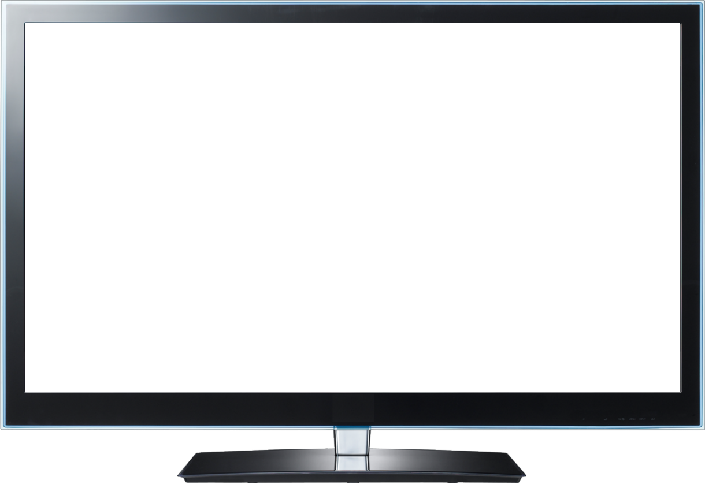
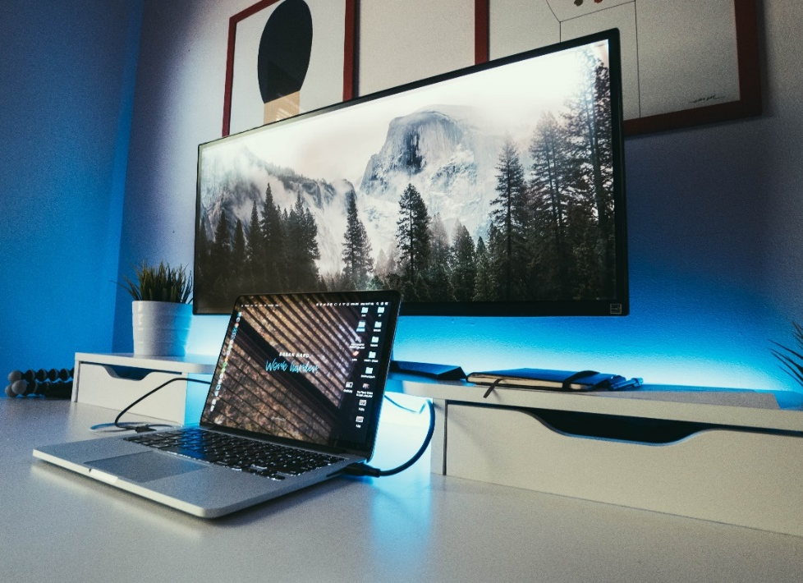
Smart TV – премиальный
видео инвентарь
90%
Досмотры ролика до конца
100%
Видео со звуком
1%
Фрод менее
Доли ТВ-приемников
по размеру диагонали, 2018*
*По данным «М.Видео-Эльдорадо», 2018
По данным IMHO (2018-2019 год), Admon ( апрель 2019 года)

Slide 23
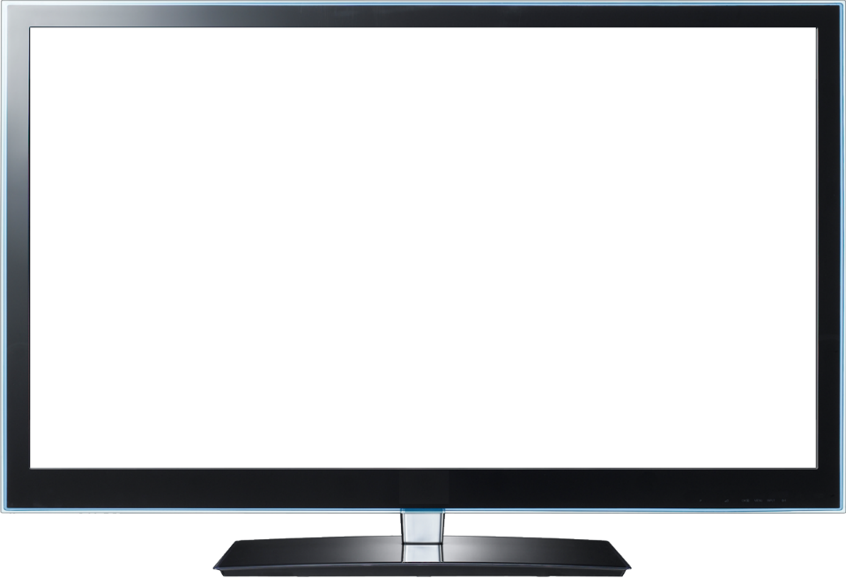
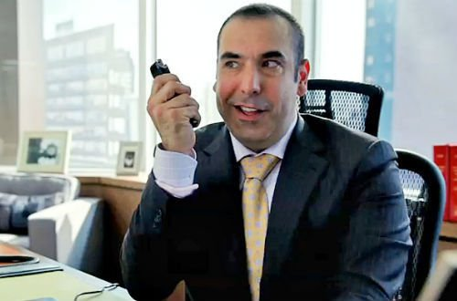
IMHO Smart TV – это сеть:
8
20
млн. уникальных
Smart TV устройств
охватывает сеть IMHO
млн. человек
потенциальный охват
По данным: собственные данные IMHO
Notes:
Я заканчиваю свой доклад фотографией моего любимого и самого харизматичного героя- луиса литта
И информацией про нашу сеть смарт тв имхо
У нас 8М устройств- это половина от общего кол-ва устройств использующих смарт тв
Сеть состоит из тв каналов- первый, россия, клип ю
Онлайн кинотеатров- мегого, твзавр и твигл
И агрегаторов тв каналов- пирс тв, винтера и спб тв
Смарт тв- это круто, проверено на мне) Всем спасибо и хороших выходных)

Slide 24
Новый партнер

Slide 25
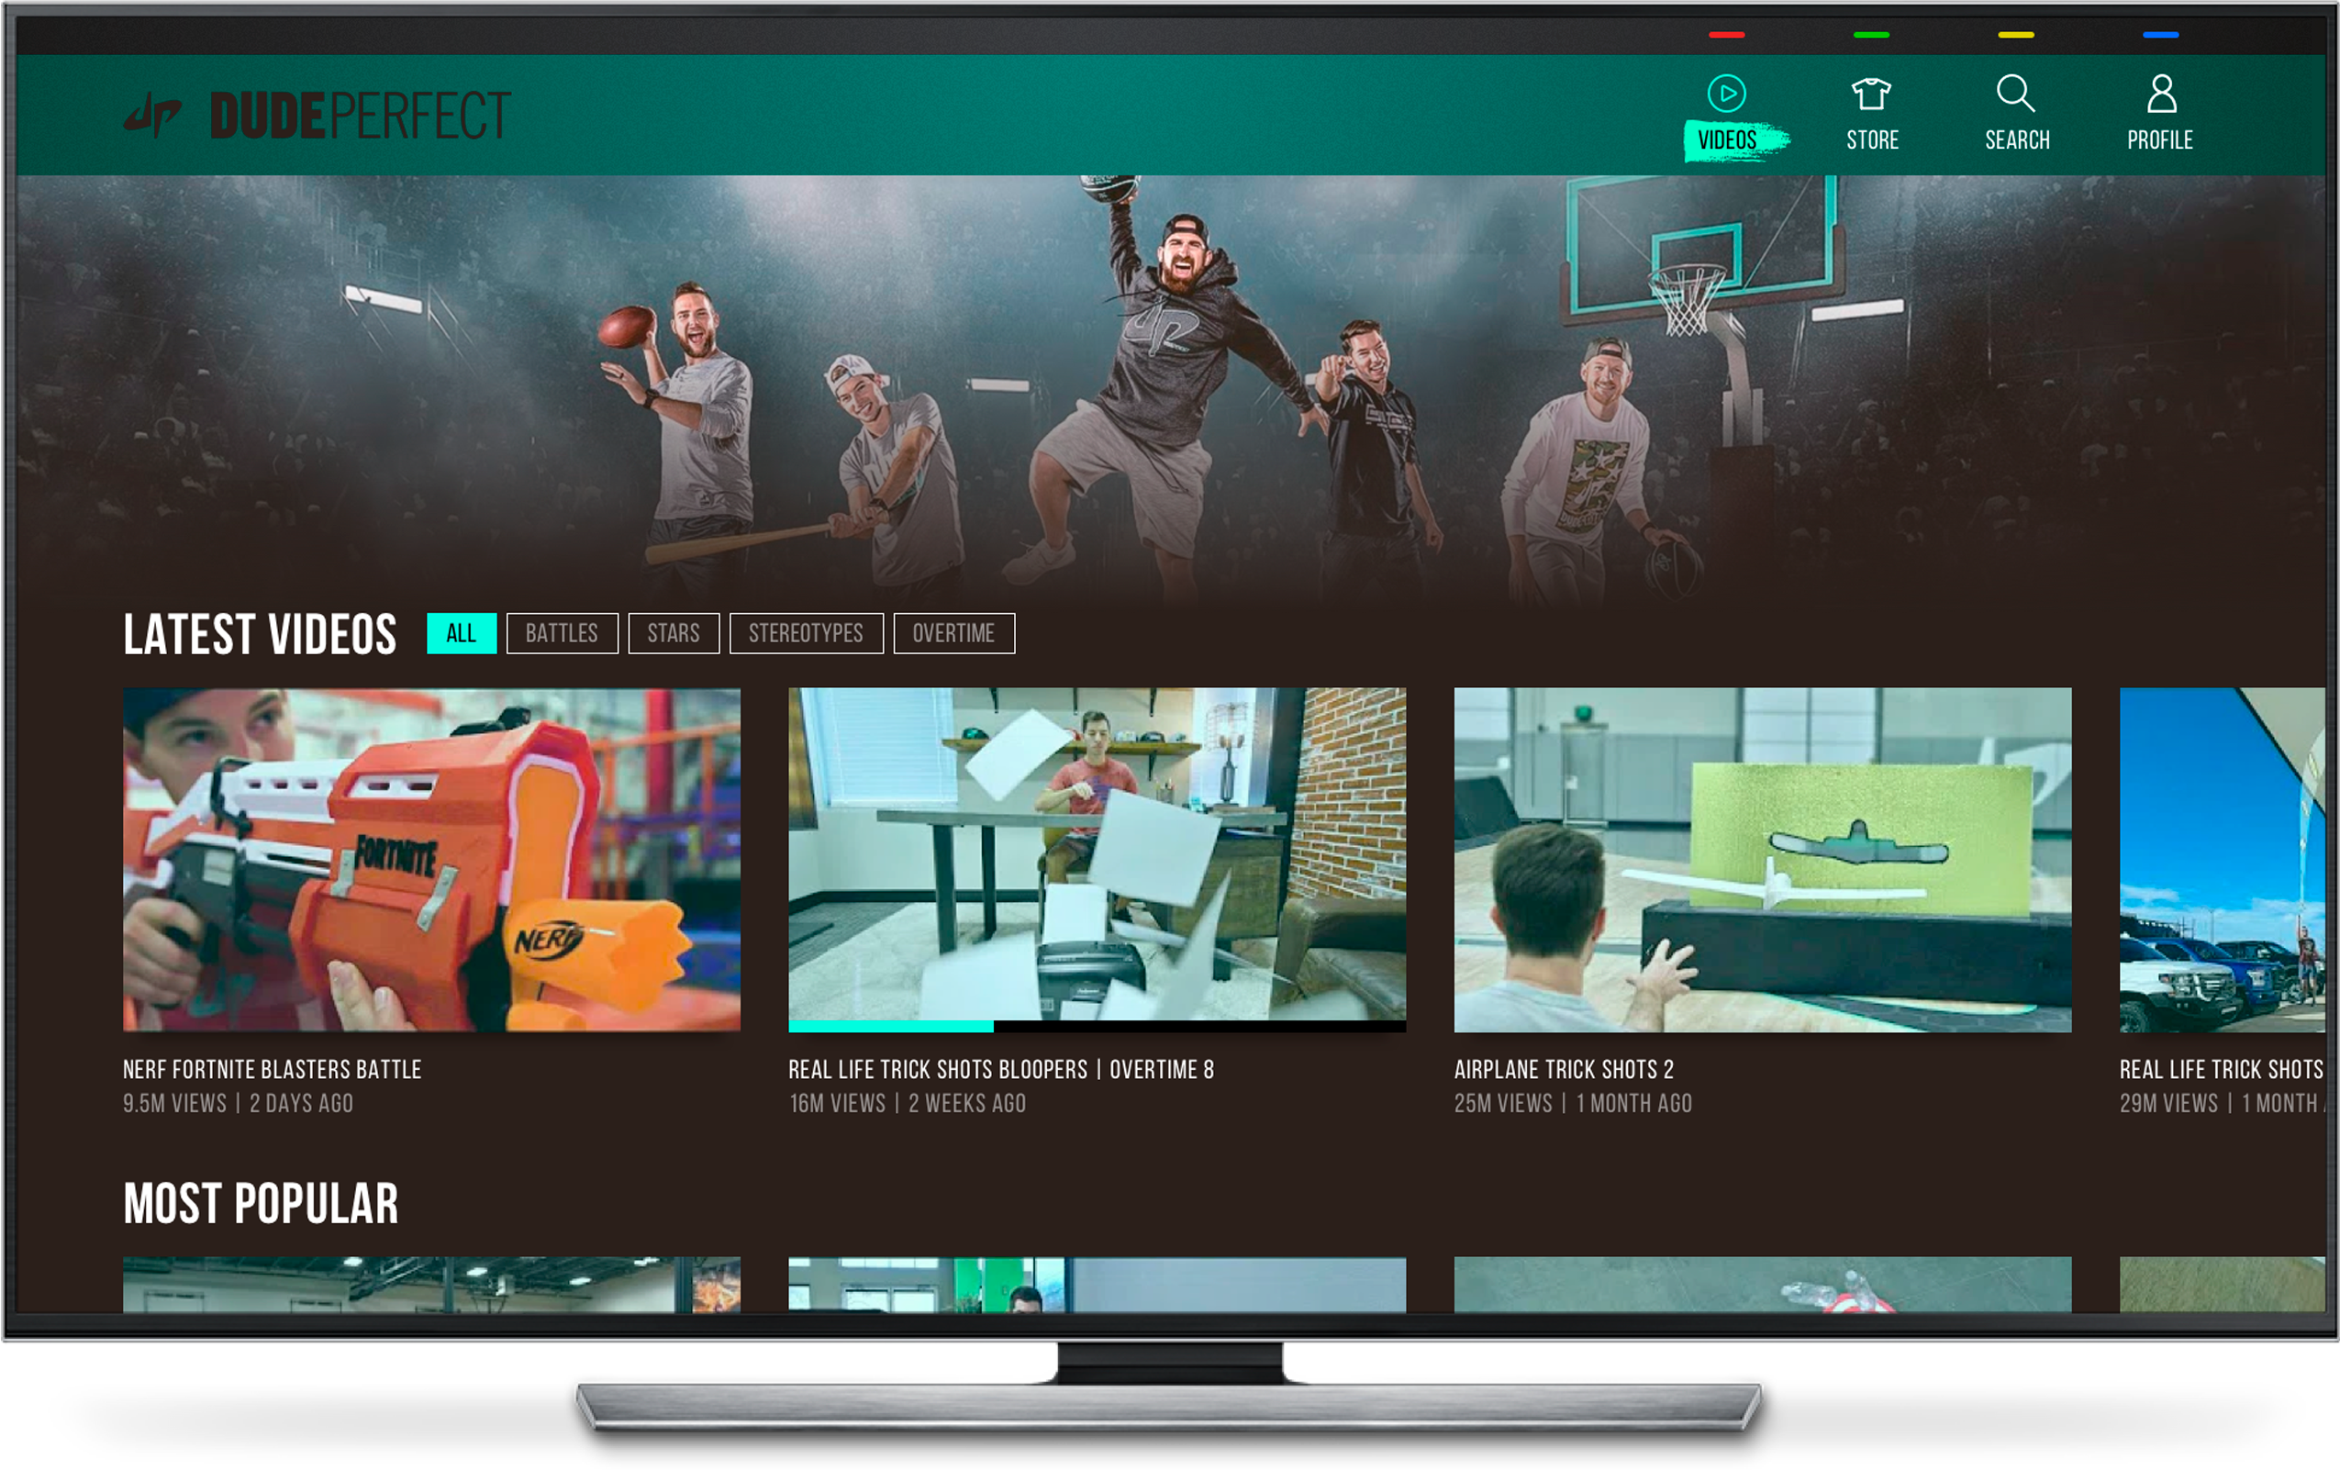
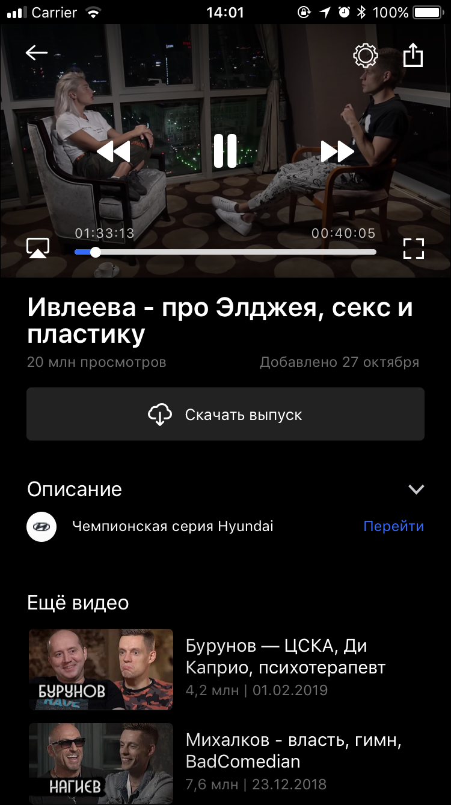
Кейс: приложение «вДудь»
20 марта мы запустили первое приложение на платформе Getintent.TV

Slide 26
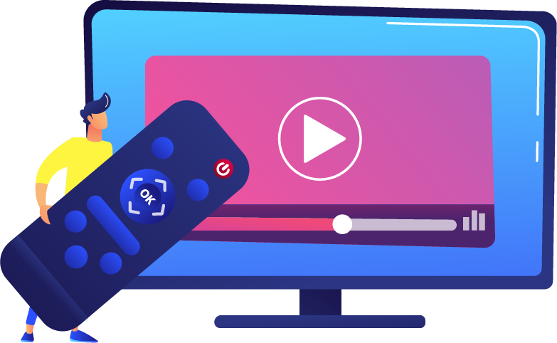
Вид сверху лучше
+27,2%
82%
22,7%
пользователей за пределами двух столиц, а 54% — в городах с населением меньше 1 млн жителей
длительность средней сессии
в сравнении с YouTube
D30 retention, что в 3 раза выше, чем в среднем по индустрии
36%
1,38 выпуска
пользователей интересовались товарами
на пользователя в день
Источники: данные Getintent, 2019.

Slide 27
Размер имеет значение
Модель телевизора
41%
59%
LG
Samsung
Разрешение экрана
73%
19%
8%
Ultra HD
Full HD 1080p
HD 720p
Диагональ экрана
13%
57%
30%
34 625 ₽ средняя стоимость телевизора
332 450 ₽ самый дорогой телевизор
до 32"
40"–50"
55" и более

Slide 28
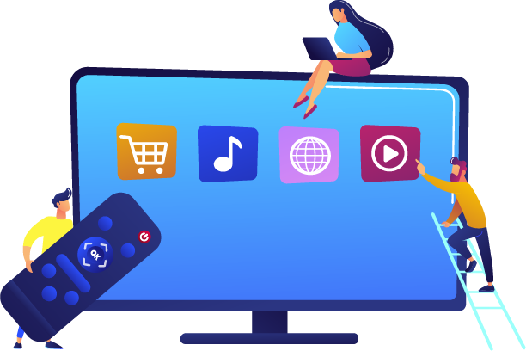
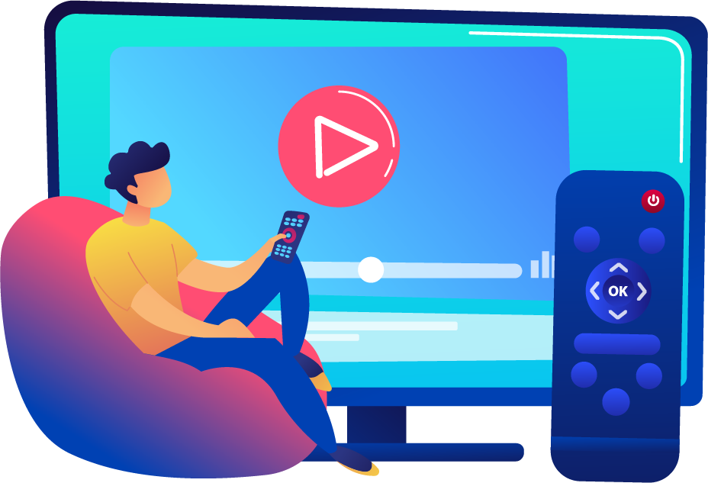
Лучшее предложение
Рекламодателям
Пользователям
Владельцам контента
Доступ к труднодосягаемой аудитории
Отсутствие блокировщиков рекламы
Вовлеченность аудитории
Адресность и персонализация присущая digital-среде
Удобство просмотра видео на большом экране
Больший выбор контента, как бесплатного так и премиального
Просмотр детского контента в изолированном окружении
Прямой контакт с лояльной аудиторией
Привлечение новых зрителей
Новый источник дохода
Более высокий уровень независимости

Slide 29
Рост сети Getintent.TV
В приоритете запуск приложений тематик lifestyle и fashion
Приложения (количество)
Android
20
iOS
Connected TV
16
12
Ежемесячные активные пользователи, 2019 г.
8
5
3
2
июнь
июль
август
сентябрь
октябрь
ноябрь
декабрь
июнь
июль
август
сент.
окт.
нояб.
дек.

Slide 30
Доступный инвентарь CTV
21,6 млн показов в месяц
SS-IPTV
Parfenon
IMHO
эксклюзивный селлер
Notes:
Без ИВИ.

Slide 31
Михаил Балакин
Director, Strategy & Business Development
mbalakin@getintent.com

